Slide 1
PR-проект: ProPR - Promotion of PR Новое слово в PR-образовании!
ART START 2016

Slide 2
ProPR – Promotion of PR!
PR-проект, направленный на повышение уровня знаний современного общества в области рекламы и PR
ProPR-платформы

Slide 3
Цели проекта ProPR [область: реклама и связи с общественностью]
приобщение «новичков к гуру»
расширение теоретической и практической базы
информирование общества
повышение уровня знаний
формирование и катализация интереса к данной области
ProPR

Slide 4
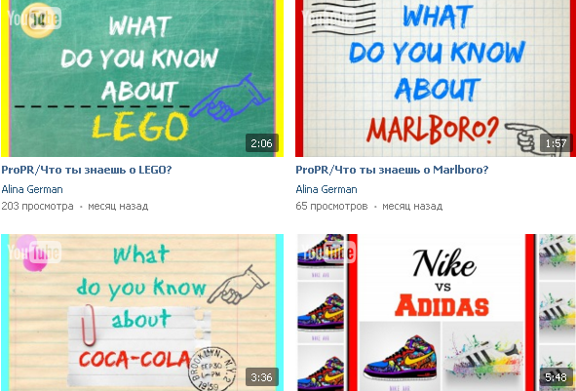
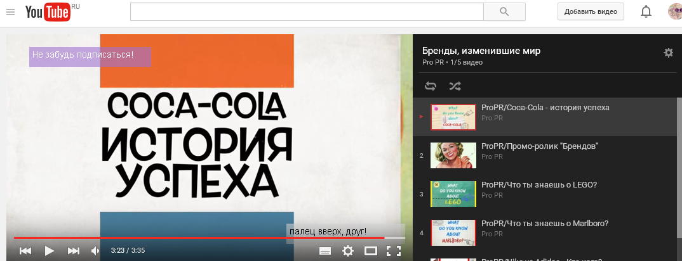
ProPR – Promotion of PR!
YouTube - полезная видеотеория/
Видеорубрики
«News обзор в области рекламы и PR»
«Бренды, изменившие мир»
«Бренд-баттл обзор»
«Лайфхаки в области медиа»
«Так делали гуру»

Slide 5
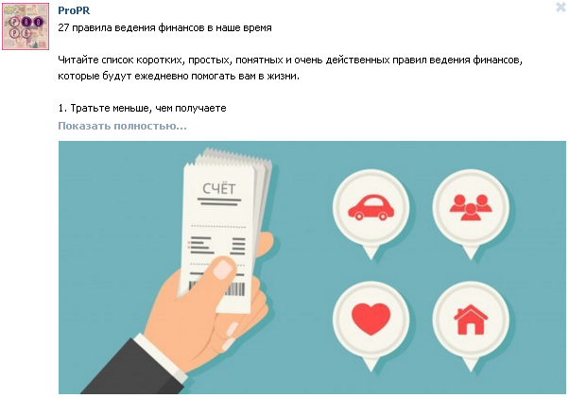
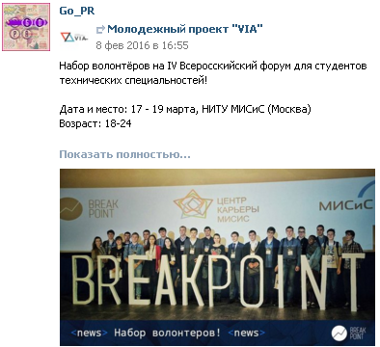
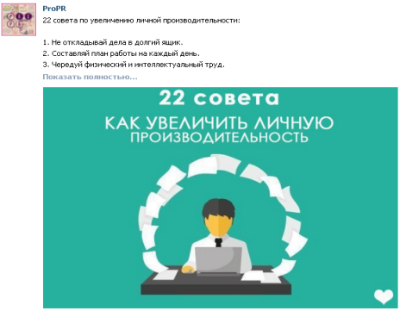
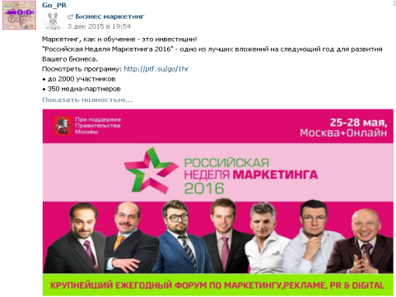
ProPR – Promotion of PR!
VKontakte
ProPR
- Новости из мира рекламы, маркетинга и PR
Рейтинги и опросы
- Правила и советы PR от гуру
- Видео/подкасты/литература
- Блог-day автора проекта
GoPR
- Анонсы мероприятий
(фестивали/конкурсы/форумы)
- Набор волонтеров

Slide 6
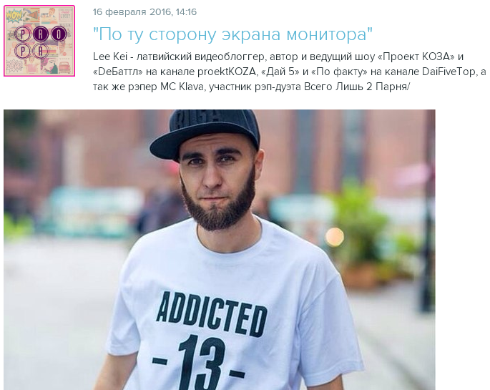
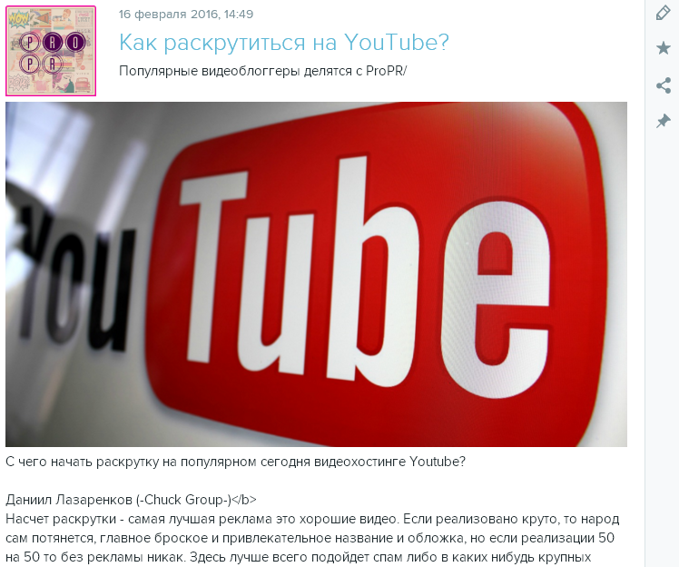
ProPR – Promotion of PR!
Livejournal – учимся у гуру!
/ваш вопрос – их ответ/
Интервью ProPR c известными фигурами
мира рекламы, PR, блоггинга,
шоу-бизнеса и др.

Slide 7
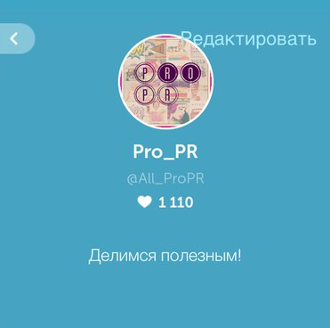
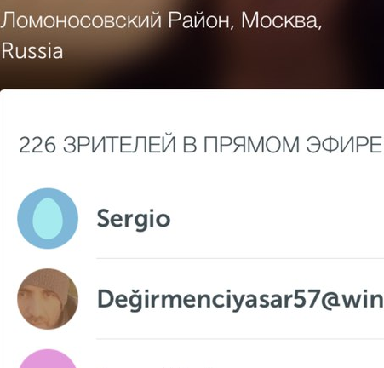
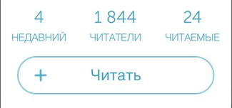
ProPR – Promotion of PR!
Periscope – ProPR оnline!
Мастер-классы в сфере PR
Лайфхак-советы
Вебинары гуру PR
Анонсы новостей ProPR
Результаты
первых двух
дней!

Slide 8
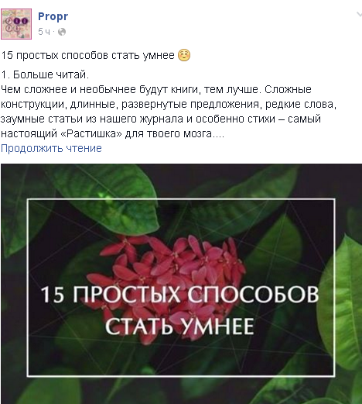
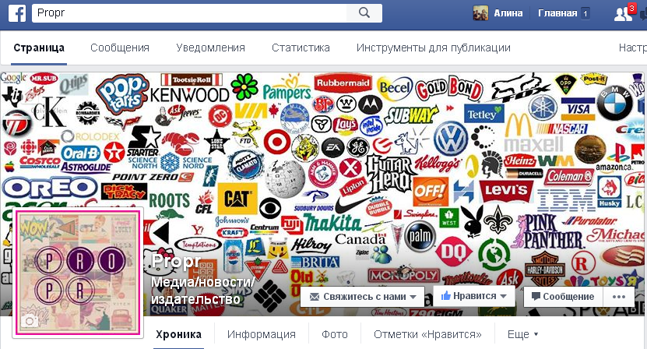
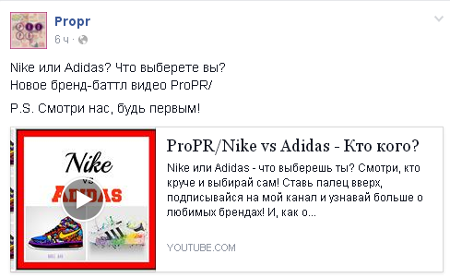
ProPR – Promotion of PR!
Facebook – будь первым среди профессионалов!
Новости в области рекламы и PR
+
Новости проекта ProPR

Slide 9
ProPR – Promotion of PR!
Целевая аудитория
Сфера общественных интересов
PR-сфера
новички
специалисты
+16
Возраст:
16-45

Slide 10
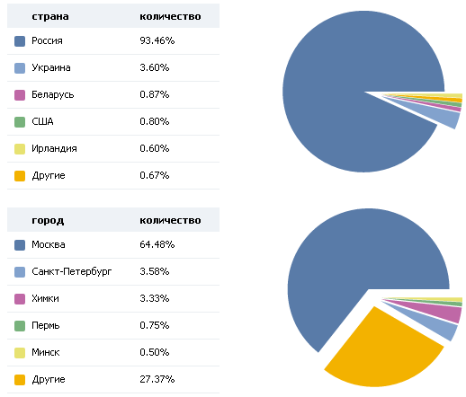
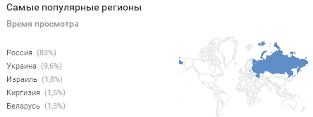
География проекта:
География
Ближнее зарубежье
Россия

Slide 11
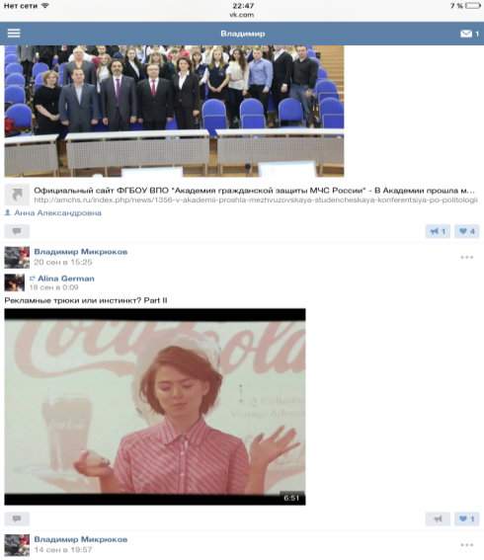
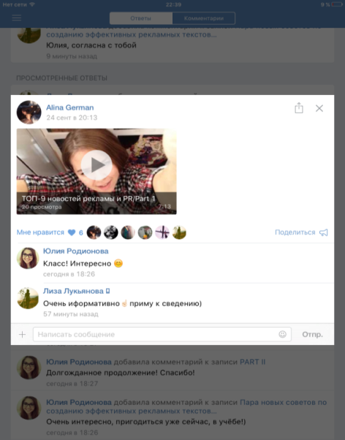
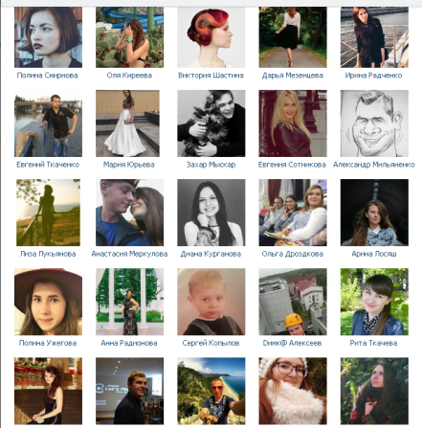
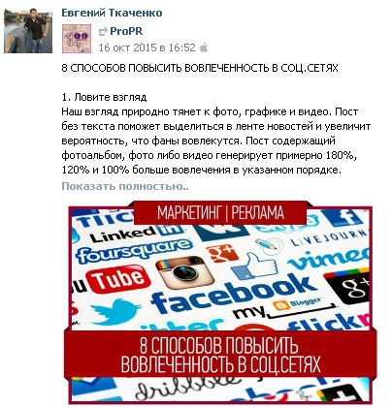
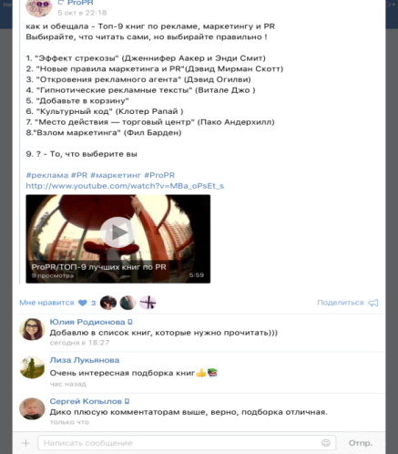
Реализация проекта [статус: реализован]
- Увеличение пользователей проекта
- Прирост просмотров, отзывов, оценок репостов
Активное участие в опросах
Желание присоединиться к команде ProPR
Повышение интереса к области рекламы и связей с общественностью

Slide 12
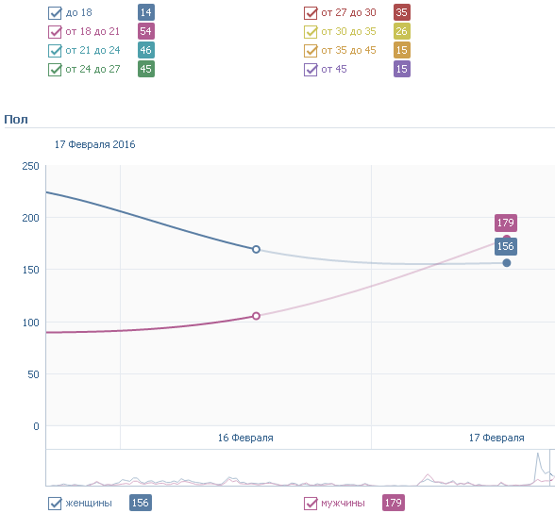
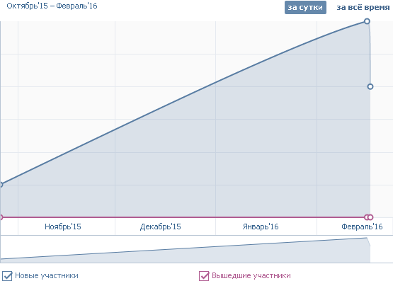
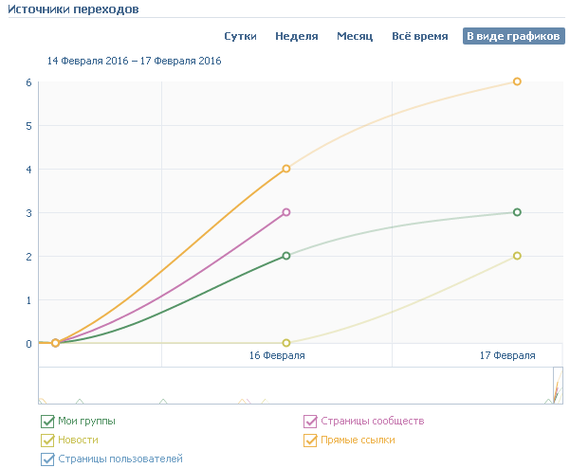
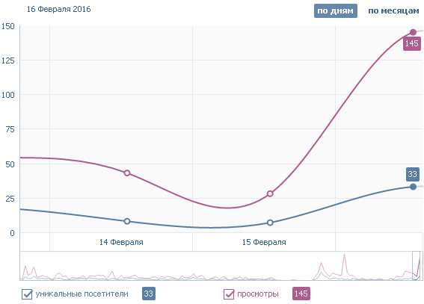
Статистика ВК

Slide 13
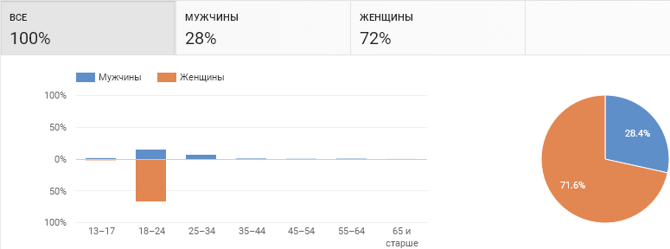
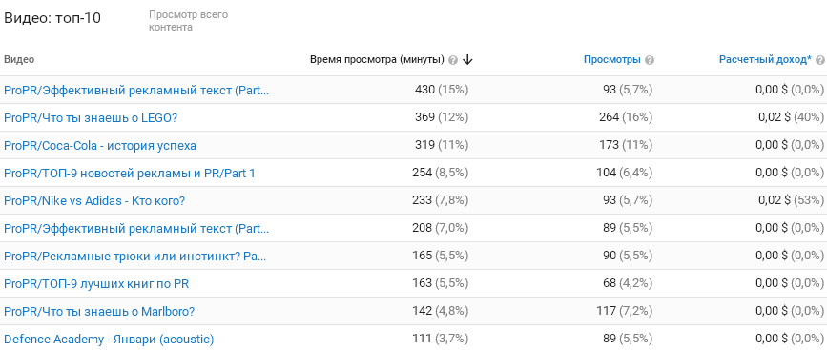
YouTube Analytics

Slide 14
Facebook статистика

Slide 15
Перспективы развития проекта
1
Создание web-платформы «Радио ProPR»
2
Организация и проведение командой ProPR мастер-классов «face-to-face»
3
Разработка и PR-сопровождение онлайн-фестиваля коммуникационных проектов ProPR
4
5
Расширение возможностей проекта – ProPR скоро в LinkedIn (+Slideshare)
Увеличение ЦА и развитие проекта – ProPR скоро в Twitter
6
Создание ресурса для дистанционного образования

